Slide 1
泰豐輪胎
Federal co.
泰豐輪胎股份有限公司
112 年度法人說明會
2023.11.14

Slide 2
免責聲明 Safe Harbor Notice
本簡報是建立於本公司從各項來源所取得之資訊。有些 資訊可能受未來不確定性因素影響，致使與原先本公司 對於未來前景的說明迥異。未來若有變更或調整時，請 以公開資訊觀測站公告資訊為依據。
This presentation is based on the information obtained from various sources which the Company believes to be reliable. But at some point in the future, there are a variety of factors which could cause actual results to differ materially from those statements. Therefore, please refer to the information on MOPS website as the main basis if any adjustment has been made.
泰豐輪胎
Federal co.

Slide 3
綱要 Table of contents
泰豐輪胎
Federal co.
公司簡介 Company Introduction
營運報告 Operating Report
未來展望 Future Prospects
Q&A

Slide 4
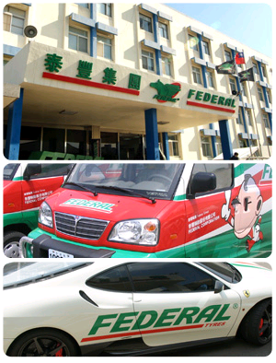
1.公司簡介(Company Introduction)
創立日期：1955年11月
Foundation：Nov., 1955
上市日期：1979年7月
IPO：Jul., 1979
營運總部：台灣桃園
Headquarter：Taoyuan , Taiwan
生產基地：觀音廠
Production Plants：Chungli Plant/Guanyin Plant
資本額：新台幣47.33億元
Capital：TWD 47.33 billion
董事長： 郭林諒
Chairman：Kuo Lin-Liang
員工數：55人
Number of Employees：55 (Global)
主要產品：輻射層汽車外胎、競速用胎等
Main Products：PCR、Motorsports etc.
營業比率：外銷50%、內銷50%
Business ratios：Foreign Sales 50% 、Domestic Sales 50%

Slide 5
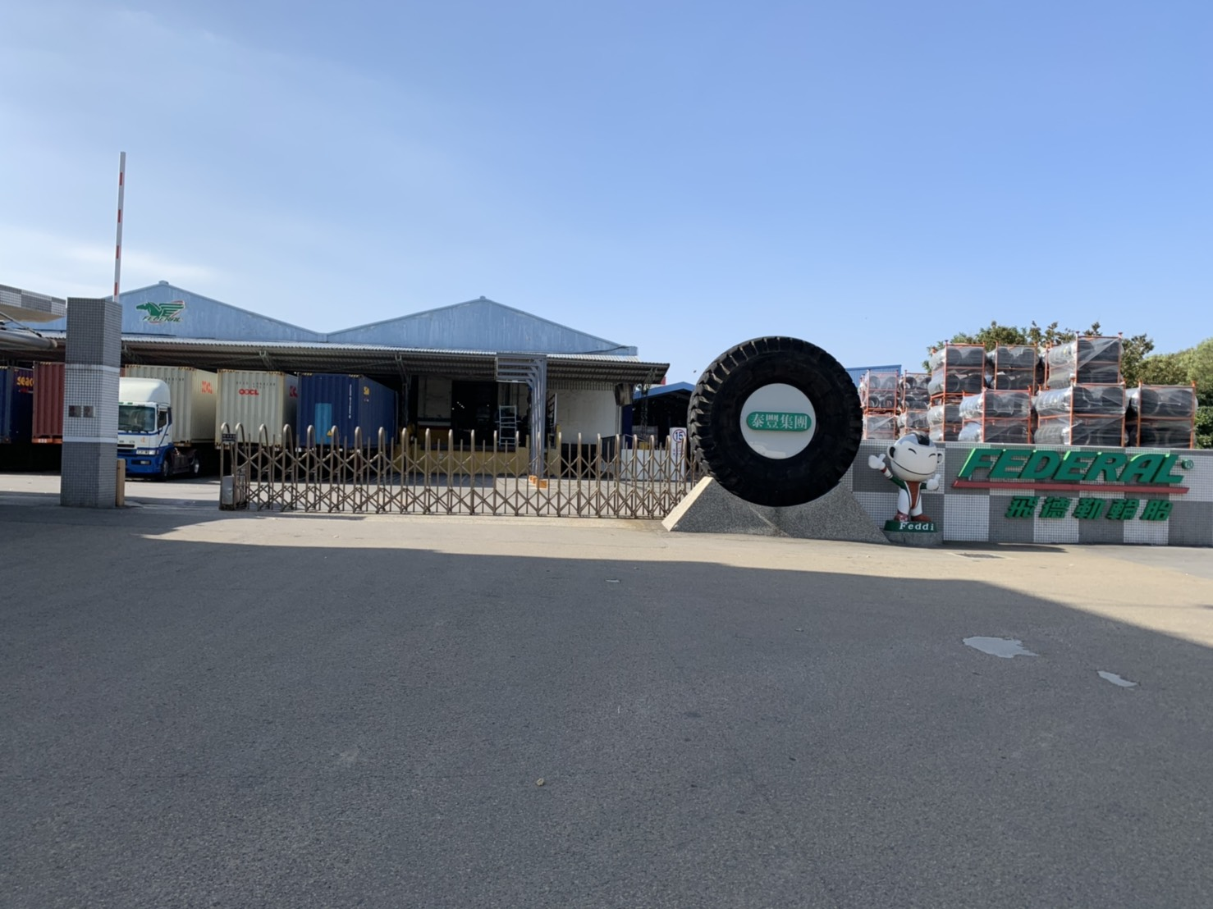
中壢廠(Chungli Plant)
佔地面積：26,807坪
Land Area：26,807 ping (88,619 square meters)
年產能：停產 (由於美國執行反傾銷稅)
Discontinued Production(Due to US implements anti-dumping duties)

Slide 6
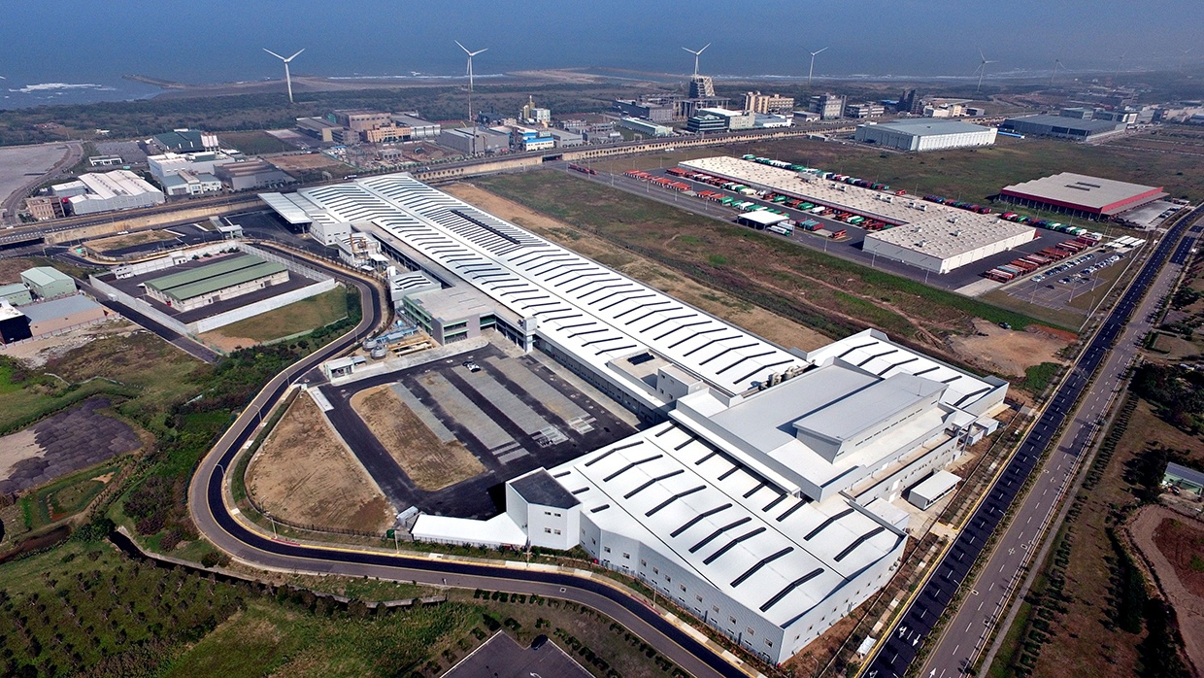
觀音廠(Guanyin Plant)
佔地面積：34,688坪
Land Area：34,688 ping (114,672 square meters)
年產能：停產 (由於美國執行反傾銷稅)
Discontinued Production(Due to US implements anti-dumping duties)

Slide 7
3.營運報告(Operating Report)
1.因中壢及觀音二廠已完全停產，以致營收大幅萎縮。
2.公司積極尋求海內外代工廠代為貼牌生產。
2.營業損失累計前三季損失約新台幣9.3億。

Slide 8
合併綜合損益表(Statements of Comprehensive Income)
 |  |  |  |  |  |  |  | Unit:NT$million
 | 2023 Q3 | % | 2022 | % | 2021 | % | 2020 | %
營業收入 net revenues | 434 | 100 | 1,616 | 100 | 1,561 | 100 | 5,705 | 100
營業成本 cost of good sold | (650) | (150) | (1,647) | (102) | (2,296) | (147) | (4,403) | (77)
營業毛利 gross profit | (216) | (50) | (31) | (2) | (735) | (47) | 1,302 | 23
營業費用 operating expenses | (722) | (167) | (698) | (43) | (1,113) | (71) | (1,055) | (18)
營業利益 operating profit | (938) | (217) | (729) | (45) | (1,848) | (118) | 247 | 5
營業外收支 non-operating gain&loss | (65) | (15) | (625) | (39) | (453) | (29) | (104) | (2)
稅前淨利 income before tax | (1,003) | (232) | (1,354) | (84) | (2,301) | (147) | 143 | 3
所得稅(費用)利益 income tax | (1) | (0) | (2) | - | (49) | (3) | (31) | (1)
停業單位損益(稅後) Profit (loss) from discontinued operations, net of tax | - | - | - | - | - | - |  | -
本期淨損 net income after tax | (1,004) | (232) | (1,356) | (84) | (2,350) | (150) | 112 | 2
每股盈餘 EPS | (2.18) |  | (2.95) |  | (5.11) |  | 0.24

Slide 9
合併資產負債表(Balance Sheet )
 |  |  |  |  | Unit : NT$million
 | 2023Q3 | % | 2022Q3 | % | Variance
現金與約當現金 Cash & Cash Equivalent | 1,258 | 9% | 1,242 | 11% | 16
存貨 Inventory | 90 | 1% | 520 | 5% | (429)
流動資產 Current Asset | 1,555 | 11% | 4,845 | 43% | (3,290)
固定資產 Fixed Asset | 5,000 | 34% | 6,002 | 54% | (1,001)
資產總計 Total Assets | 14,721 | 100% | 11,161 | 100% | 3,559
短期借款 Short-Term Loan | 570 | 3% | 1,178 | 11% | (608)
長期借款 Long-Term Loan | 3,856 | 26% | 3,521 | 31% | 336
負債總計 Total Liabilities | 6,797 | 46% | 6,254 | 56% | 543
股東權益總計 Stocksholders' Equity | 7,924 | 54% | 4,907 | 44% | 3,017
負債及股東權益總計 Total Liabilities & Equity | 14,721 | 100% | 11,161 | 100% | 3,559
每股淨值： 17.24

Slide 10
4. 未來展望
營運面：
積極拓展美國以外市場。
海外代工。
尋求海外代工生產自有品牌 ，目前已委由越南代工廠(XT TYRE)代為製造輪胎，主要供銷北美區域。
其他代工並行。
考量未來產品多元化發展、時效性及保障輪胎貨源長期穩定供應，擬新增其他海外代工廠與越南代工廠並行因應，另增國內代工擬委由南港輪胎代為生產。(主要為PCR 供非北美區域)
持續接觸未來可能合作廠家，以穩定供貨、貿易障礙低、品質優良且價格具競爭力之廠家為合作對象。

Slide 11
資產活化：
1.工商綜合區土地：
1-1.已解除土地移轉限制
1-2.增加多重選項評估。(協商議約出售、自主開發、共同開發)
1-3.轉投資不動產，土地重估
投資性不動產後續衡量採公允價值模式，增加股權淨值，提升每股淨值。
2.自辦重劃住宅土地
2-1.目前已全區重劃中，預計3年完成。
111年11月17日桃園市政府公告核准本公司中壢區泰豐自辦市地重劃區重劃會實施市地重劃，法令規定3年完成，必要時得延長2年。
2-2.先預售4273坪地，改善財務資金
112年5月12日預售土地4,273坪，總價款21.4億元。
3.觀音廠房及土地：

Slide 12
泰豐工商綜合區說明

Slide 14
桃園市中壢區泰豐自辦市地重劃說明

Slide 15
Q&A
THANK YOU !

